Slide 1
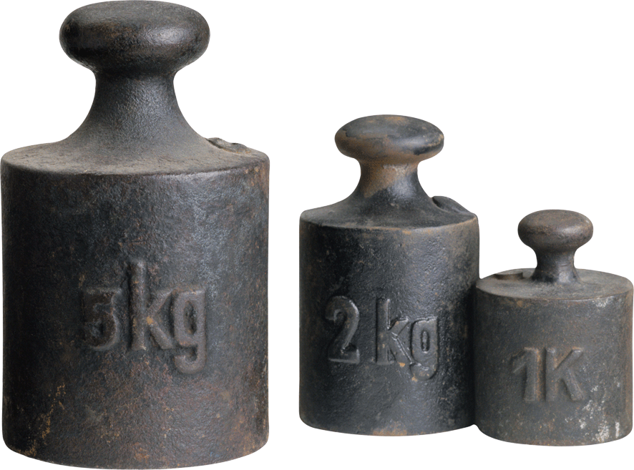
Единицы измерения массы
Работу подготовил: Садыков Владимир, ученик 5 «А» класса МБОУ СШ №1 г. Архангельска Архангельской области.
Руководитель: Куприянович Марина Олеговна, учитель математики высшей квалификационной категории МБОУ СШ №1 г. Архангельска Архангельской области, 2016 год.

Slide 2
Основные и общепринятые единицы
1 т = 1000 кг
1 ц = 100 кг
1 т = 10 ц
1 кг = 1000 г
Основная единица массы – килограмм, из нее и образуются другие единицы.

Slide 3
Эталон массы

Slide 4
Американская система мер
Стоун — 14 фунтов, или 6,35029318 кг
Фунт — 453,59237 г
Унция — ¹/₁₆ фунта, или ¹/₂₂₄ стоуна, или 28,349523125 г
Драхма — ¹/₁₆ унции, или ¹/₂₅₆ фунта, или ¹/₃₅₈₄ стоуна, или 1,7718451953125 г
Гран— ¹/₉₈₀₀₀ стоуна ,или ¹/₇₀₀₀ фунта, или ¹/_{437,5} унции , или ¹/_{27,34375} драхмы , или 64,79891 мг
Короткая тонна = 20 коротких хандредвейтов = 2000 фунтов = 0,90718474 т
Короткий хандредвейт = 100 фунтов = 45,359237 кг

Slide 5
Британская система мер
Тройский фунт (единица измерения), или аптечный фунт = 373,2417216 граммов
Тройская унция = ¹/₁₂ тройского фунта, или 31,1034768 граммов
Драхма (единица измерения массы, Великобритания) = ¹/₈ тройской унции, или ¹/₉₆ тройского фунта, или 3,8879346 граммов
Скрупул = ¹/₃ драхмы, или ¹/₂₈₈ тройского фунта, или 1,2959782 граммов
Гран = ¹/₂₀ скрупула, или 0,06479891 г

Slide 6
Русская система мер
Берковец = 164 килограмма
Пуд = ¹/₁₀ берковца = 40 фунтам = 1280 лотам = 3840 золотникам = 368 640 долям = 16,3804815 кг
Фунт = 409,5120375 граммов
Лот = ¹/₃₂ фунта = 3 золотникам = 288 долям = 12,797 251 191 395 300 граммам
Золотник = ¹/₉₆ фунта = 4,26575417 г
Доля = ¹/₉₆ золотника = 44,435 миллиграммов

Slide 7
Библиография:
1. http://uchilok.net/matematika/855-edinicy-izmerenija-massy.html
2.rus-img2.com
3. https://ru.wikipedia.org/wiki/Единицы_
измерения_массы

